Slide 1
字符串算法
——y9052541

Slide 2
Part 1 kmp算法
Part 2 字符串hash
目录
Content
Part 3 回文串manacher算法
Part 4 NOIP 往年题选讲

Slide 3
1
KMP算法

Slide 4
kmp算法
什么是 kmp算法 ？
一种基于 next 数组的复杂度为 O(n+m) 的字符串匹配算法，next数组定义如下：
设 next[i] = k，则字符串 s[1..k] == s[i-k+1..i] 相等，且 k 是1~ i-1中最大的满足条件的数
字符串 abcdaabcab 的 next 数组即为 0000112312
已知 next[1..i-1]，怎么求 next[i]，对着代码演示：

Slide 5
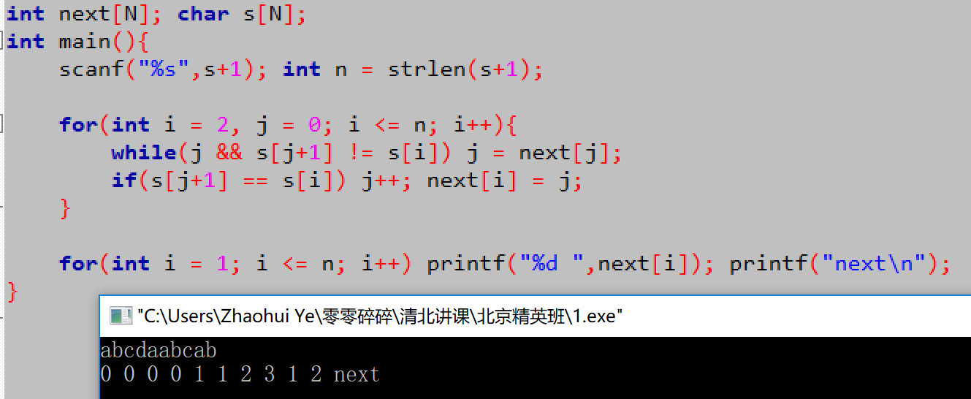
kmp算法
什么是 kmp算法 ？
一种基于 next 数组的复杂度为 O(n+m) 的字符串匹配算法，next数组定义如下：
设 next[i] = k，则字符串 s[1..k] == s[i-k+1..i] 相等，且 k 是1~ i-1中最大的满足条件的数
字符串 abcdaabcab 的 next 数组即为 0000112312
已知 next[1..i-1]，怎么求 next[i]，对着代码演示：

Slide 6
kmp算法
Kmp算法可以扩展到树上成为AC自动机

Slide 7
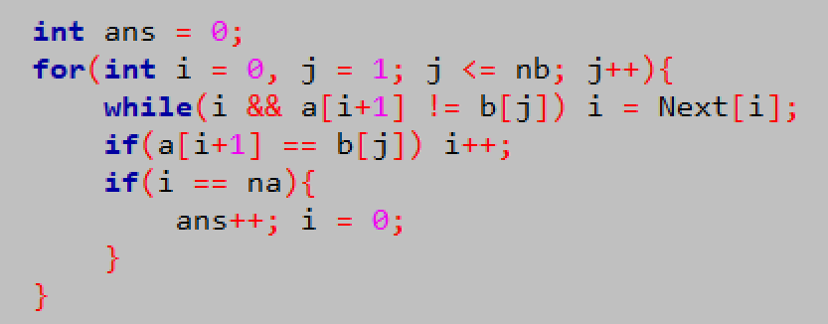
kmp算法
kmp 的匹配算法
已知字符串 a[1..n] 的 next 数组，求字符串 a[1..n] 与 b[1..m] 的最长匹配：
已知 a[1..i] == b[ j-i..j-1]，求最大的k，使得 a[1..k] == b[j-k+1..j]
对着代码演示：

Slide 8
kmp算法
Hdu 2087 剪花布条
一块花布条，里面有些图案，另有一块直接可用的小饰条，里面也有一些图案。
对于给定的花布条和小饰条，计算一下能从花布条中尽可能剪出几块小饰条来呢？
代码演示:

Slide 9
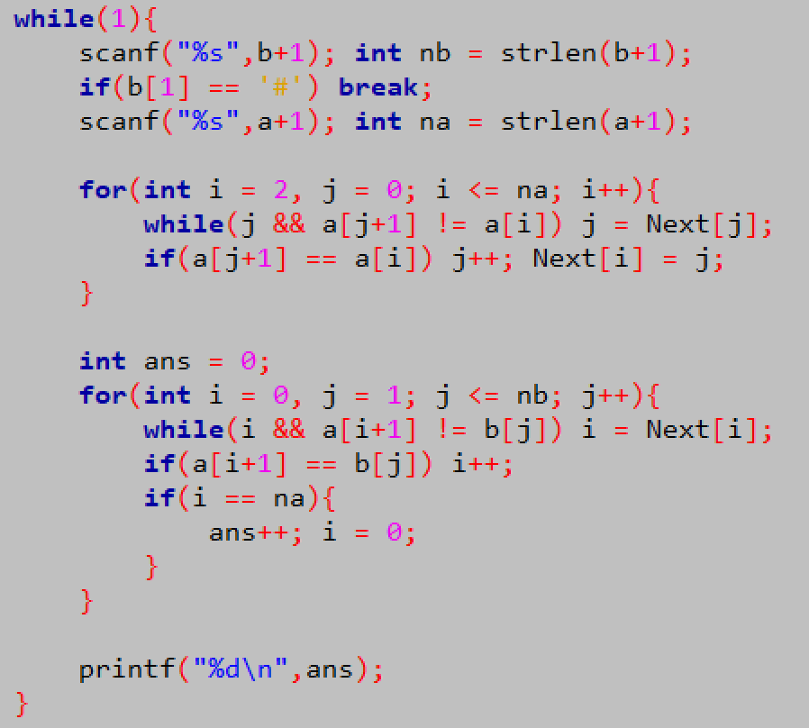
kmp算法
Hdu 2087 剪花布条
一块花布条，里面有些图案，另有一块直接可用的小饰条，里面也有一些图案。
对于给定的花布条和小饰条，计算一下能从花布条中尽可能剪出几块小饰条来呢？
代码演示:

Slide 10
kmp算法
Hdu 1867 A + B problem again
将两个字符串拼接起来，要求长度最短的条件下字典序最小
如果字符串s1的某个后缀和s2的某个前缀相等，则这个前后缀可以合并
比如”asdf” + “sdfg” == “asdfg”
代码演示:

Slide 11
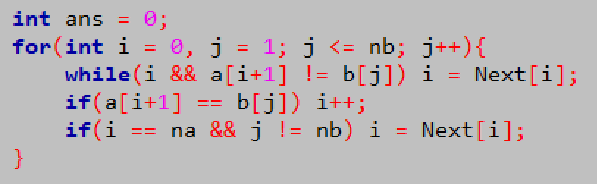
kmp算法
Hdu 1867 A + B problem again
将两个字符串拼接起来，要求长度最短的条件下字典序最小
如果字符串s1的某个后缀和s2的某个前缀相等，则这个前后缀可以合并
比如”asdf” + “sdfg” == “asdfg”
代码演示:

Slide 12
kmp算法
POJ 1961 Period
给定一个字符串，问这个字符串的所有前缀中，有哪些前缀可以由某个串重复k次组成，这个k需要大于1。

Slide 13
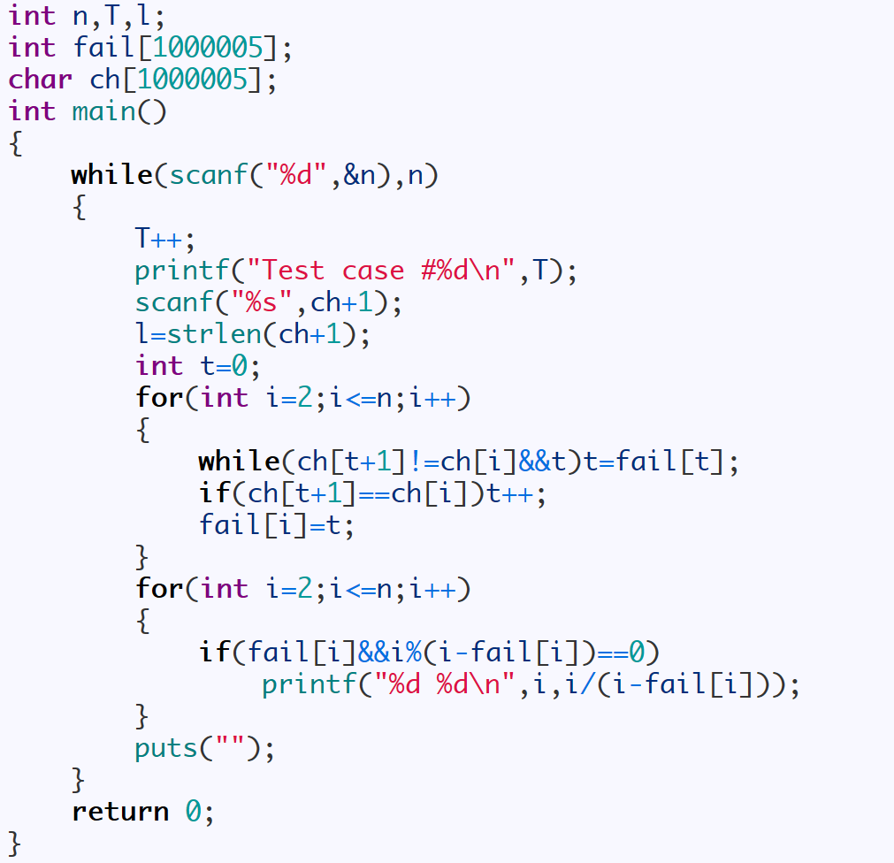
kmp算法
POJ 1961 Period
给定一个字符串，问这个字符串的所有前缀中，有哪些前缀可以由某个串重复k次组成，这个k需要大于1。

Slide 14
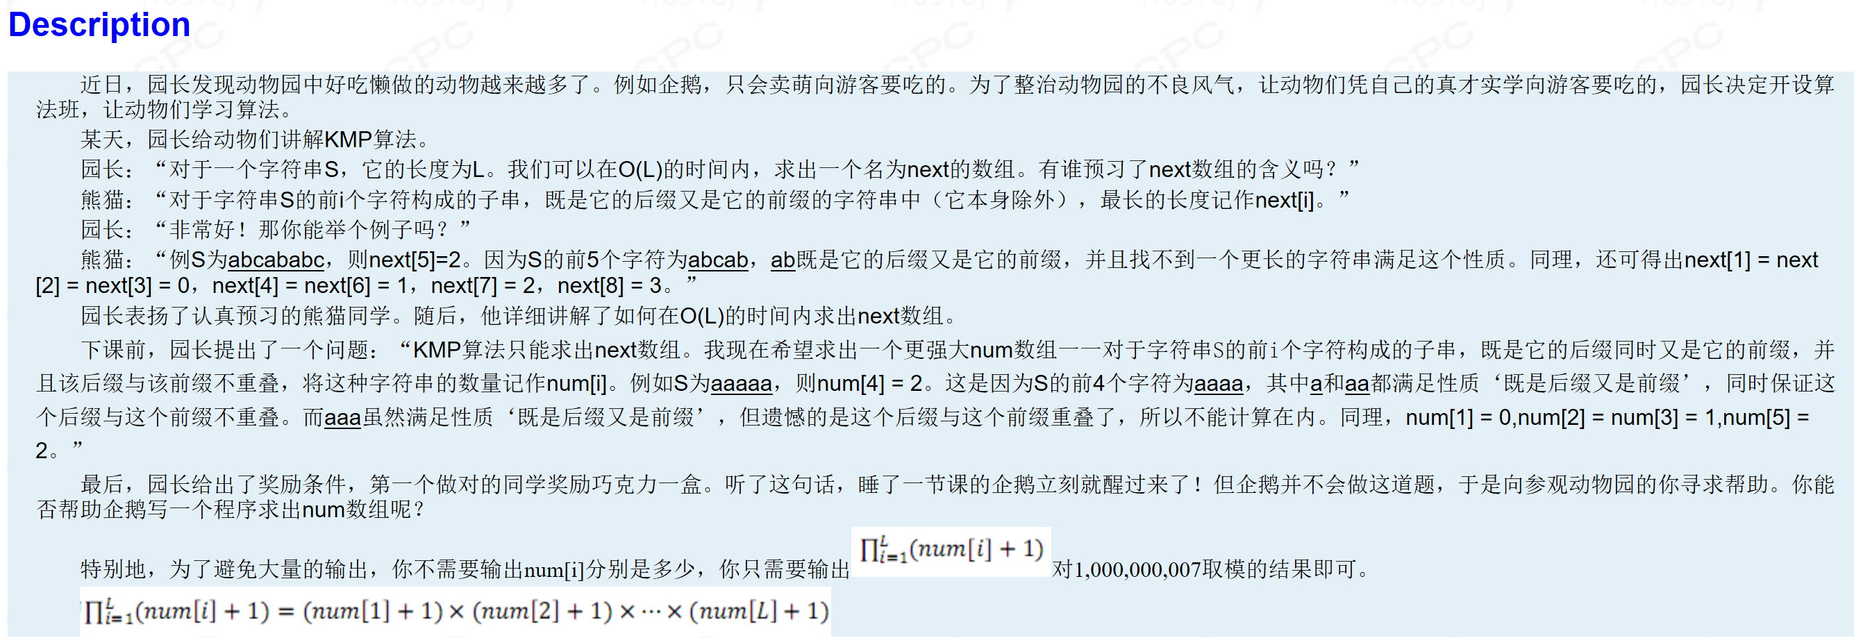
字符串hash
NOI 2014 动物园

Slide 15
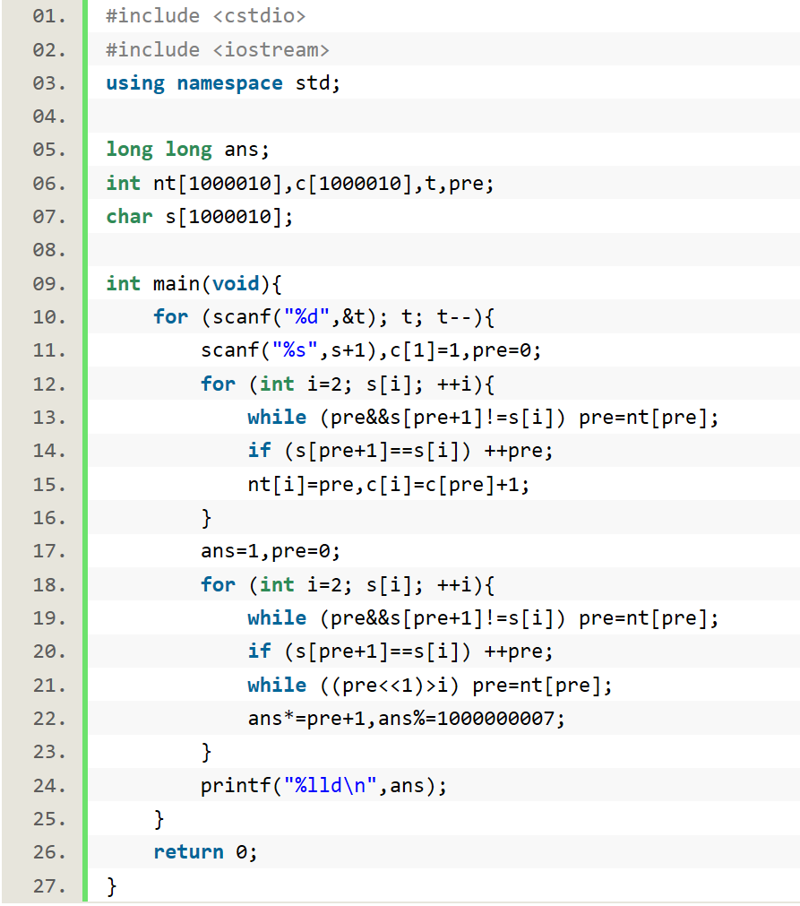
字符串hash
NOI 2014 动物园

Slide 16
2
字符串哈希

Slide 17

字符串hash
什么是字符串hash？另一种字符串匹配算法
定义hash（多项式）数组如下
比较 s[a..b] 与 s[l..r] 是否相等只需比较 hash(a,b) 与 hash(l,r) 是否相等即可
由于计算机中储存多项式代价过大，将 x 取固定的数带入，hash 数组以unsigned long long形式储存
则 hash 相等 相当于 在模 2^64 次方的意义下相等
有一定可能出错，但是出错的可能性极小！代码方便简单！匹配复杂度小！

Slide 18
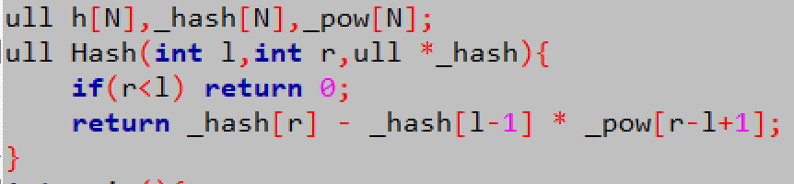
字符串hash
什么是字符串hash？另一种字符串匹配算法
定义hash（多项式）数组如下
比较 s[a..b] 与 s[l..r] 是否相等只需比较 hash(a,b) 与 hash(l,r) 是否相等即可
由于计算机中储存多项式代价过大，将 x 取固定的数带入，hash 数组以unsigned long long形式储存
则 hash 相等 相当于 在模 2^64 次方的意义下相等
有一定可能出错，但是出错的可能性极小！代码方便简单！匹配复杂度小！
适用性广，前两道例题都可以用字符串hash实现！

Slide 19
字符串hash
Hdu 4300 某某某的信息
发送一个密文，为字符串S。这段密文的前半部份是加密过的，后半部分是没有加密过的。
现在这段密文被截获，但是密文的尾部的一部份损失了。
例如，假设密文是xxxxzzzz, xxxx是加密过的，zzzz是没加密的，因为损失了后面一部份，
所以截获的内容可能为xxxxzz，给出密码表，要你恢复到无损坏的密文。在截获的内容中，要让明文最短。
代码演示:

Slide 20
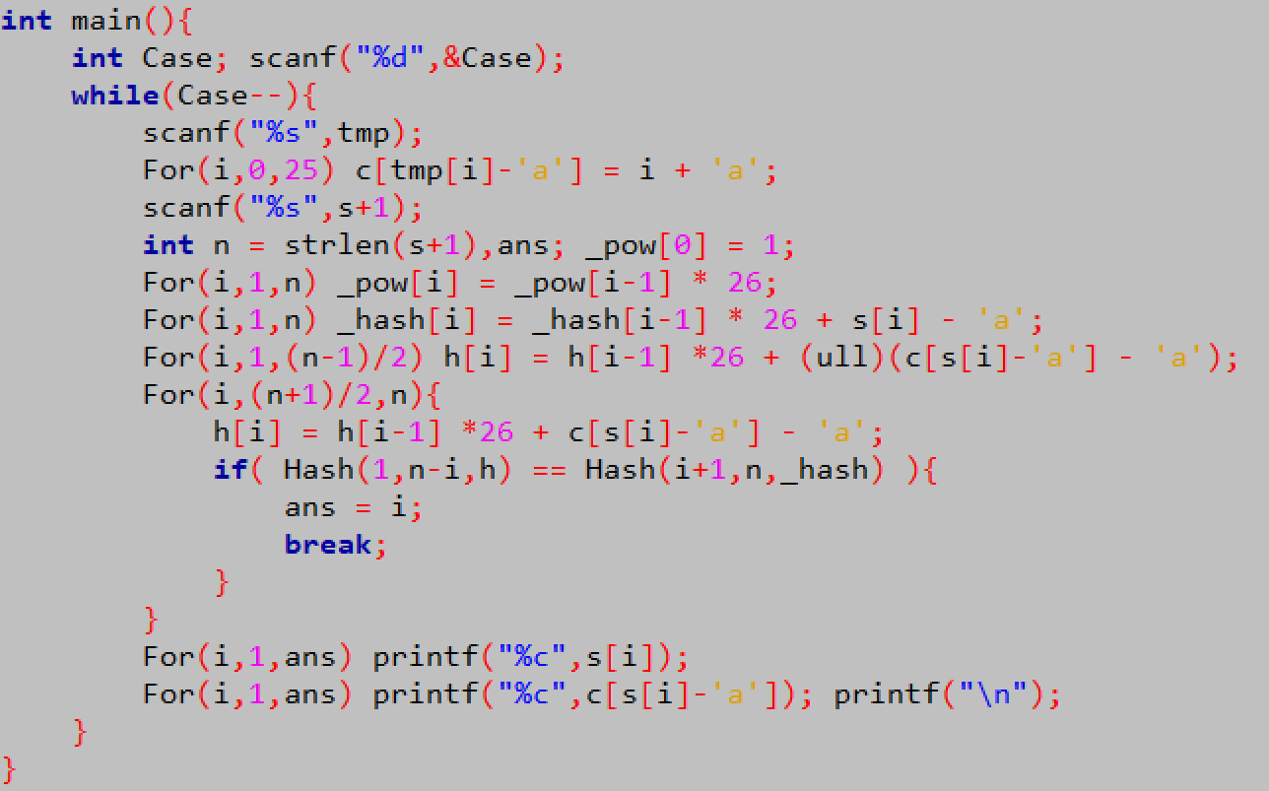
字符串hash
Hdu 4300 某某某的信息
发送一个密文，为字符串S。这段密文的前半部份是加密过的，后半部分是没有加密过的。
现在这段密文被截获，但是密文的尾部的一部份损失了。
例如，假设密文是xxxxzzzz, xxxx是加密过的，zzzz是没加密的，因为损失了后面一部份，
所以截获的内容可能为xxxxzz，给出密码表，要你恢复到无损坏的密文。在截获的内容中，要让明文最短。
代码演示:

Slide 21
字符串hash
Hdu 1867 A + B problem again
将两个字符串拼接起来，要求长度最短的条件下字典序最小
如果字符串s1的某个后缀和s2的某个前缀相等，则这个前后缀可以合并
比如”asdf” + “sdfg” == “asdfg”

Slide 22
3
manacher算法

Slide 23
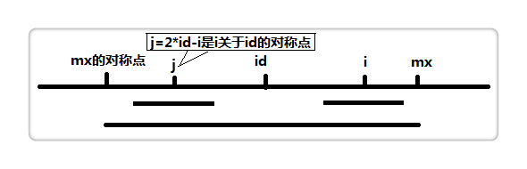
manacher算法
什么是manacher算法？求字符串的最长回文串长度
回文串有奇偶之分，通过将s=“abbah”转化为”#a#b#b#a#h#”，把原串的回文串都转化为奇回文串
定义数组 p[i] 表示以 i 为中心最长的回文串长度
传统思路每个点的 p[i] 从1开始递增，复杂度O(n^2)，
Manacher 优化了 p[i] 的初始值，下图的 mx 是以 id 为中心最长回文串的右边界，优化 p[i] 的下界

Slide 24
manacher算法
什么是manacher算法？求字符串的最长回文串长度
复杂度证明:
代码实现：

Slide 25
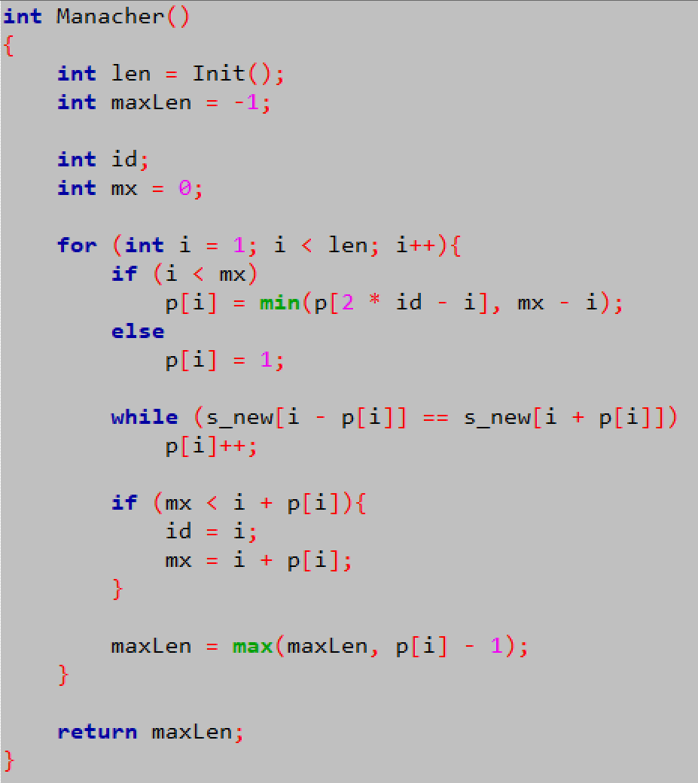
manacher算法
什么是manacher算法？求字符串的最长回文串长度
复杂度证明:
代码实现：

Slide 26
manacher算法
POJ 3974 Palindrome
求最长回文串

Slide 27
manacher算法
manacher 忘记了怎么办？
二分 + 字符串 hash ！！！

Slide 28
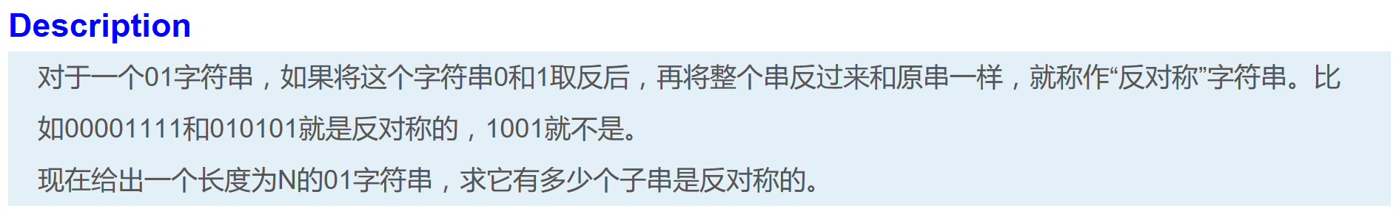
manacher算法
BZOJ 2084

Slide 29
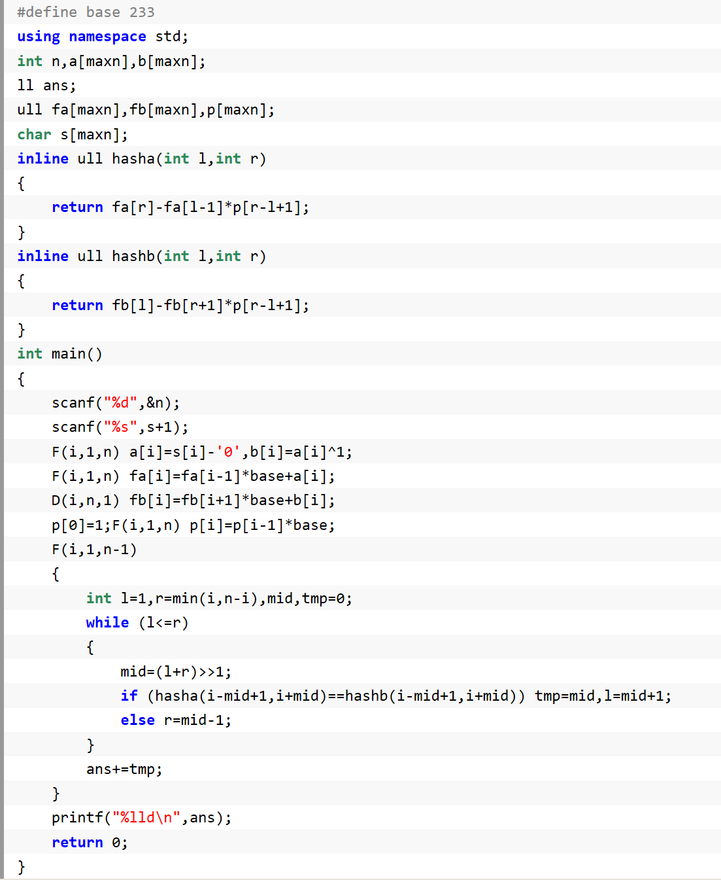
manacher算法
BZOJ 2084

Slide 30
4
NOIP往年题选讲

Slide 31
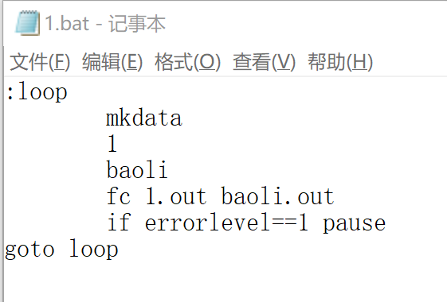
NOIP往年题选讲
本节主要分析每年哪些题目的哪些分数是可以 / 应该拿到的
重视暴力，重视部分分！！！
勤写暴力，不仅可以得到部分分，还能用来对拍
对拍代码：

Slide 32
NOIP往年题选讲
本节主要分析每年哪些题目的哪些分数是可以 / 应该拿到的
重视暴力，重视部分分！！！
勤写暴力，不仅可以得到部分分，还能用来对拍
怎么写mkdata：

Slide 33
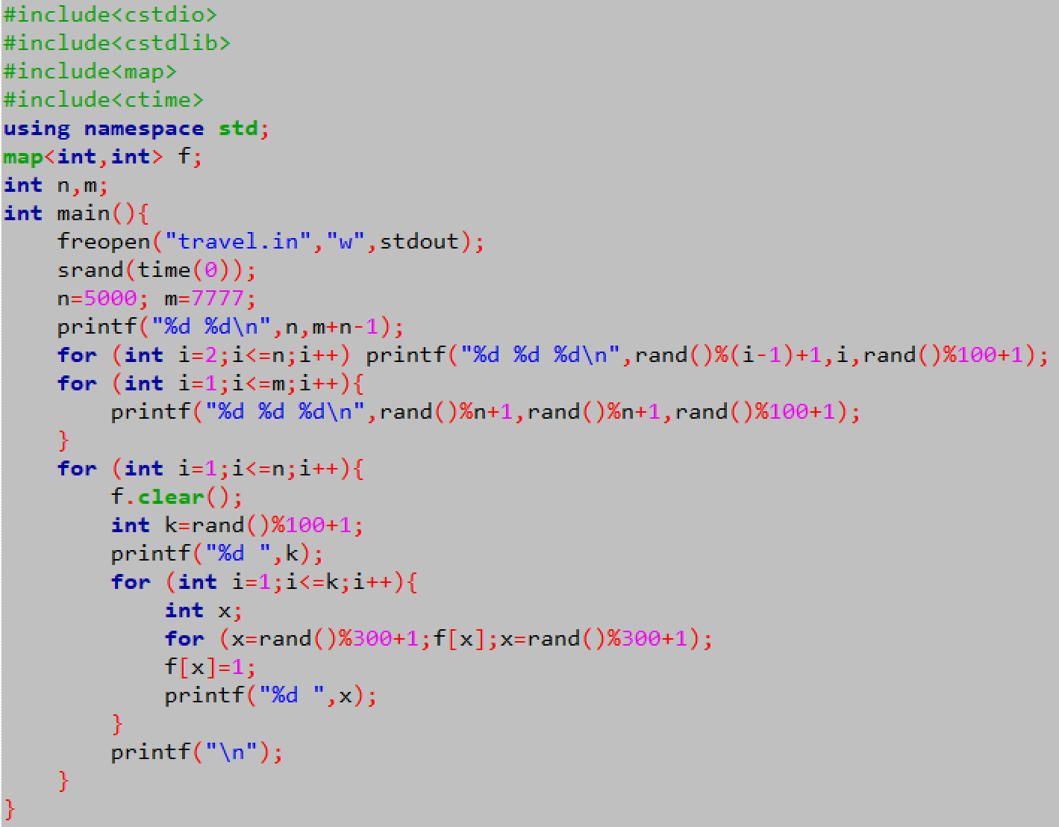
NOIP往年题选讲
本节主要分析每年哪些题目的哪些分数是可以 / 应该拿到的
重视暴力，重视部分分！！！
勤写暴力，不仅可以得到部分分，还能用来对拍
怎么写mkdata：

Slide 34
NOIP往年题选讲
拿道题怎么做？
首先，仔细读懂题目（最重要的第一步）
然后，将问题抽象出来
接着，寻找解题的算法
接着，缕清实现细节
最后，力争一遍写过

Slide 35
NOIP往年题选讲
接下来：
通过分析13、15、17年考试试题得到一个良好的解题策略
13、15 亲身历程

Slide 36
NOIP往年题选讲
NOIP 2017 D1 T1
主要难点：怎么写出暴力打表程序30%，怎么优化暴力打表程序60%，看穿结论100%
期望得分：60 / 100

Slide 37
NOIP往年题选讲
NOIP 2017 D1 T2
解题策略：从50%的分数开始写起，按照自己的能力将分数一步步往上写
利用栈结构进行模拟
存在问题：模拟题容易写错且不好对拍，一定要仔细再仔细
多手造一些数据，尽量覆盖程序的每一句话
实在没有把握，可以将模拟题放到最后写
期望得分70/100/0

Slide 38
NOIP往年题选讲
NOIP 2017 D2 T1
解法摘要：将几何图形抽象建图，跑dfs或者bfs即可
主要问题：同样，问题在于没法对拍，这是计算机和的通病。
应对方法：多手造一些边界数据，尽量覆盖程序的每句话即可
期望得分：100 / 80 / 0
这题爆蛋了今年估计没戏了，等明年吧，所以一定要仔细再仔细！

Slide 39
NOIP往年题选讲
NOIP 2017 D2 T2
解法摘要：100%的算法，状压DP，想的出来也不一定写的出来，老老实实写爆搜吧
主要问题：同样，只写爆搜的话没法对拍，但是等以后变强了，爆搜就可以和状压DP一起对拍了！！
期望得分：70

Slide 40
NOIP往年题选讲
每年前四题不写挂就能拿到300的分数了！！！
暴力很重要，不要眼高手低！即使写标算，暴力也能用做对拍。
代码能力很重要，很多题本身写的就是暴力，没有暴力的暴力用来对拍，手造数据仔细查代码保证正确性

Slide 41
NOIP往年题选讲
NOIP 2015 D1 T1
纯模拟题，依然无法对拍，必须写对！！！
期望得分：100

Slide 42
NOIP往年题选讲
NOIP 2015 D1 T2
将问题抽象后转化为找最小的环，60分每个点dfs一遍即可，100分需要一些技巧。
期望得分：60 / 100

Slide 43
NOIP往年题选讲
NOIP 2015 D1 T3
模拟题，前30分暴力可以拿到，后面需要状压+模拟，如果将来冲省选或者NOI，需要有
当场能写70分的代码能力
期望得分 30

Slide 44
NOIP往年题选讲
NOIP 2015 D2 T1
只要想到先枚举最短跳跃距离，在检查一遍的算法，自然就能想到二分答案
50分可以作为暴力进行对拍
期望得分 100

Slide 45
NOIP往年题选讲
NOIP 2015 D2 T1
70分的动态规划算法是可以写可以想的，100分的需要一些技巧
期望得分 70

Slide 46
NOIP往年题选讲
NOIP 2013 D1 T1
求 10 ^ k，很裸的快速幂，写暴力对拍也方便
期望得分：100

Slide 47
NOIP往年题选讲
NOIP 2013 D1 T2
一道比拼小聪明的题目
期望得分：60 / 100

Slide 48
NOIP往年题选讲
NOIP 2013 D2 T1
暴力很好写，耍个小聪明就有能满分
期望得分：70 / 100

Slide 49
NOIP往年题选讲
NOIP 2013 D2 T2
暴力依然很好写，但要拿满分还是需要不少推导的
期望得分：70

Slide 50
NOIP往年题选讲
只要将能拿的分拿满，大概有接近400分！！！
有一两道暴力写错或写不出来还有余地，但是可以写的标解写错就完蛋了！！！
很多题目的暴力算法就很难写，不好检查，容易写错，需要提高代码能力！！！
仔细读题，讲课的时候给的都是概括后的题意，而真实考试需要自己读题，读题非常重要！！！
能拍就拍，能写完标算 + 对拍也是代码能力的体现！！！

Slide 51
NOIP往年题选讲
Q & A

Slide 52
THANK YOU FOR WATCHING
——y9052541

